Slide 1





Bài 24
LUYỆN TẬP CHUNG
(tiết 1)
Bản quyền : FB Đặng Nhật Linh- https://www.facebook.com/nhat.linh.3557440

Slide 2

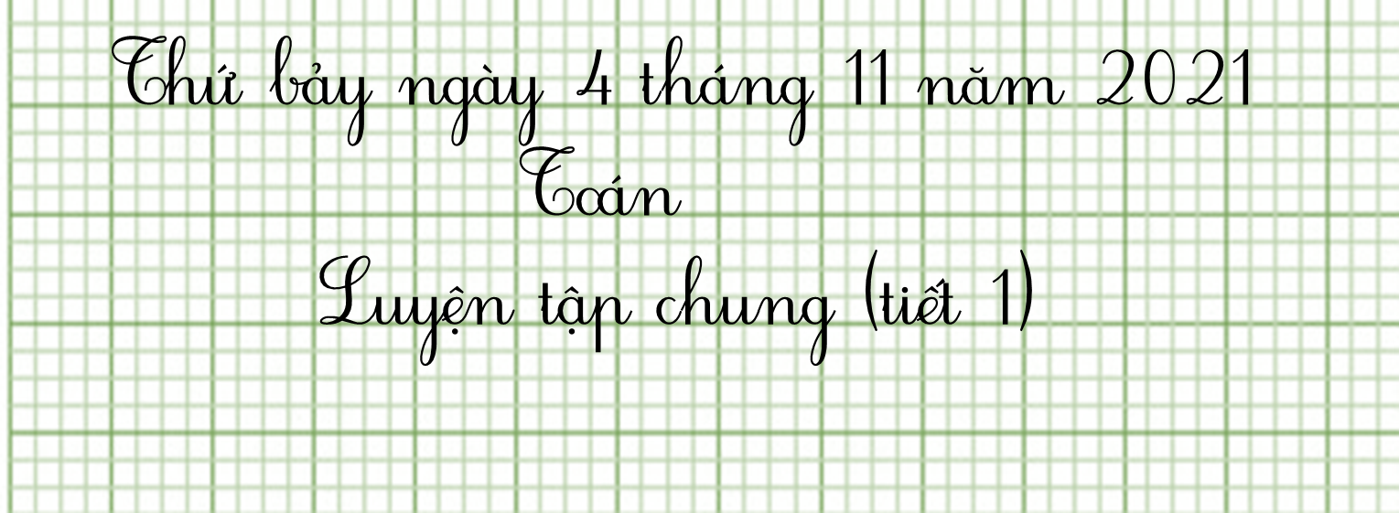

Slide 3

Mục tiêu
Ôn tập củng cố phép trừ (có nhớ) số có hai chữ số với số có một (hai) chữ số.
Ôn tập về so sánh số.
Vận dụng vào giải các bài toán đố.

Slide 4


1
Đặt tính rồi tính
34 - 7
45 - 8
60 - 12
51 - 19
34
7
27
45
8
37
60
12
48
51
19
32
-
-
-
-

Slide 5

2
Số?
88
?
?
?
+ 4
92
- 7
85
- 26
59

Slide 6
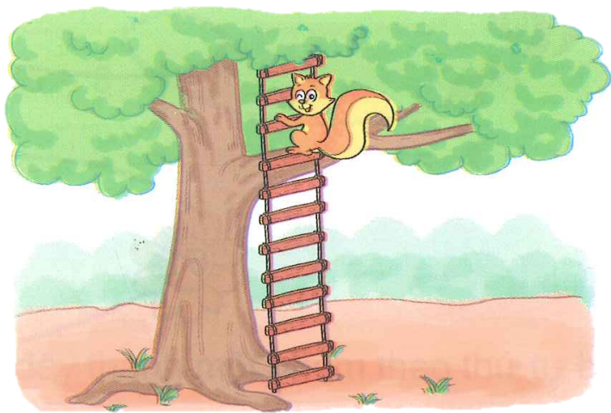
3
Cầu thang lên nhà sóc có tất cả 32 bậc thang. Sóc đã leo được 9 bậc thang. Hỏi sóc cần leo thêm bao nhiêu bậc thang nữa để vào nhà?
Bài giải
Sóc cần leo thêm số bậc thang để vào nhà là:
32 – 9 = 23 (bậc)
Đáp số: 23 bậc thang
Tóm tắt:
Có : 32 bậc thang
Đã leo : 9 bậc thang
Còn lại: ... bậc thang?

Slide 7



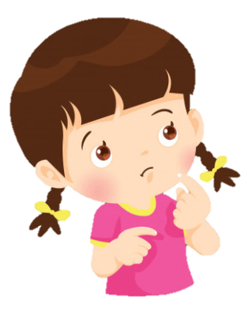
4
Chọn câu trả lời đúng?
A. 32 - 17
B. 62 - 42
Kết quả của phép tính nào sau đây là số nhãn vở của Rô-bốt?
C. 51 - 33
Notes:
GV kích vào từng máy bay để hiện đáp án

Slide 8
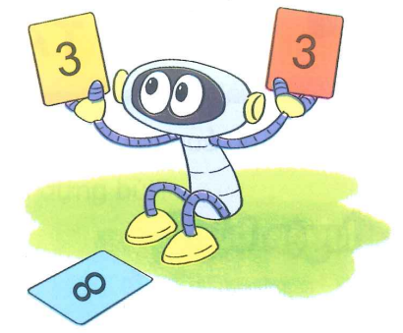
5
Ghép hai trong ba thẻ số bên được các số có hai chữ số. Số bé nhất trong các số đó là số nào? Số lớn nhất trong các số đó là số nào?
Số có hai chữ số là:
3
3
3
8
8
3
Số lớn nhất là: 83
Số bé nhất là: 33

Slide 9
5
Ghép hai trong ba thẻ số bên được các số có hai chữ số. Số bé nhất trong các số đó là số nào? Số lớn nhất trong các số đó là số nào?
Số lớn nhất là: 83
Số bé nhất là: 33
Tìm hiệu của số lớn nhất và số bé nhất?
83 - 33 = 50
Notes:
BTMR

Slide 10


Củng cố - dặn dò
Rèn kĩ năng trừ có nhớ số có hai chữ số cho số có hai chữ số
Xem trước bài sau :
“Luyện tập chung” trang 96”

Slide 11
Tạm biệt và hẹn gặp lại
các con vào những tiết học sau!

